Slide 1
Программа для автоматического подсчета клеток.

Slide 2
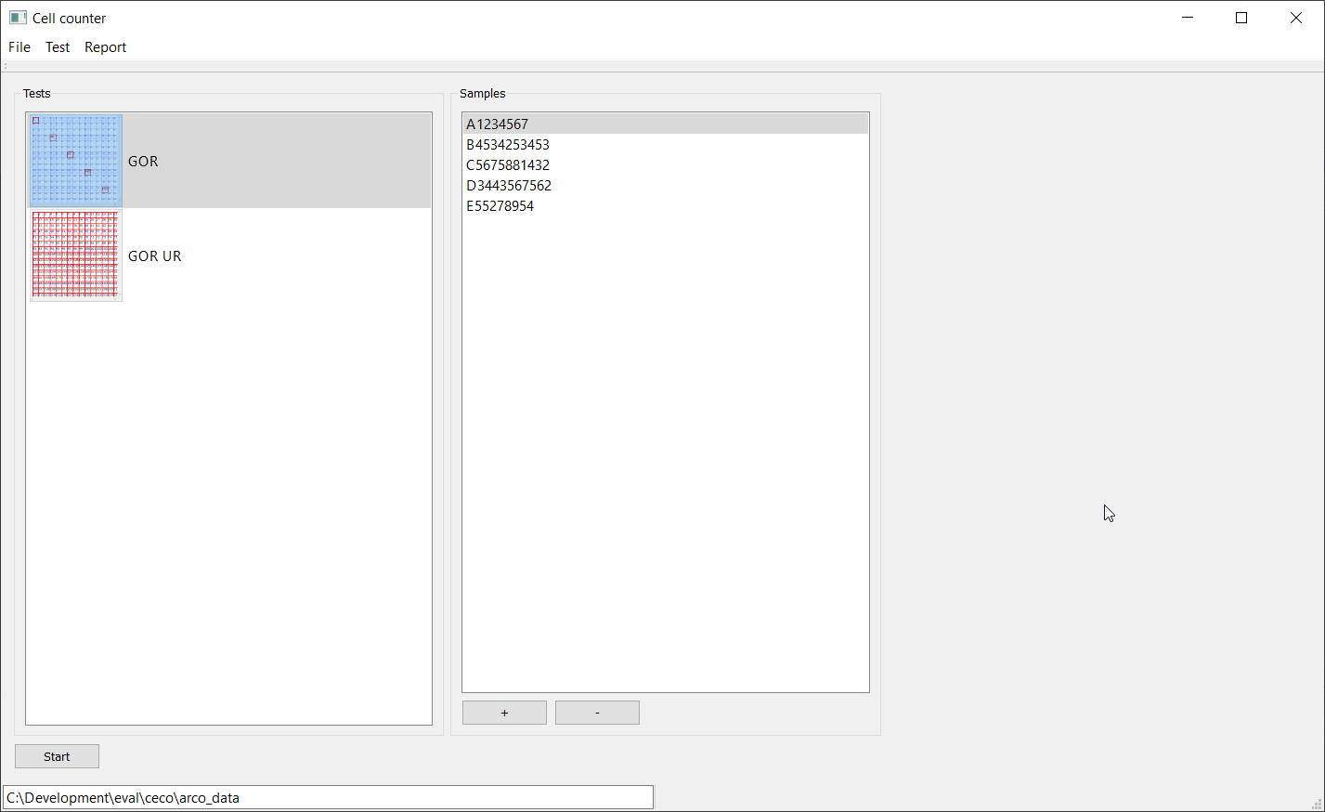
Первый шаг: Выбор типа теста и пробы
XML
Координаты полей
Обязательные поля
Толщина камеры
...
Геометрия и параметры стекла не
являются неизменяемой частью программы.
Новые стекла и камеры могут
быть добавлены.

Slide 3
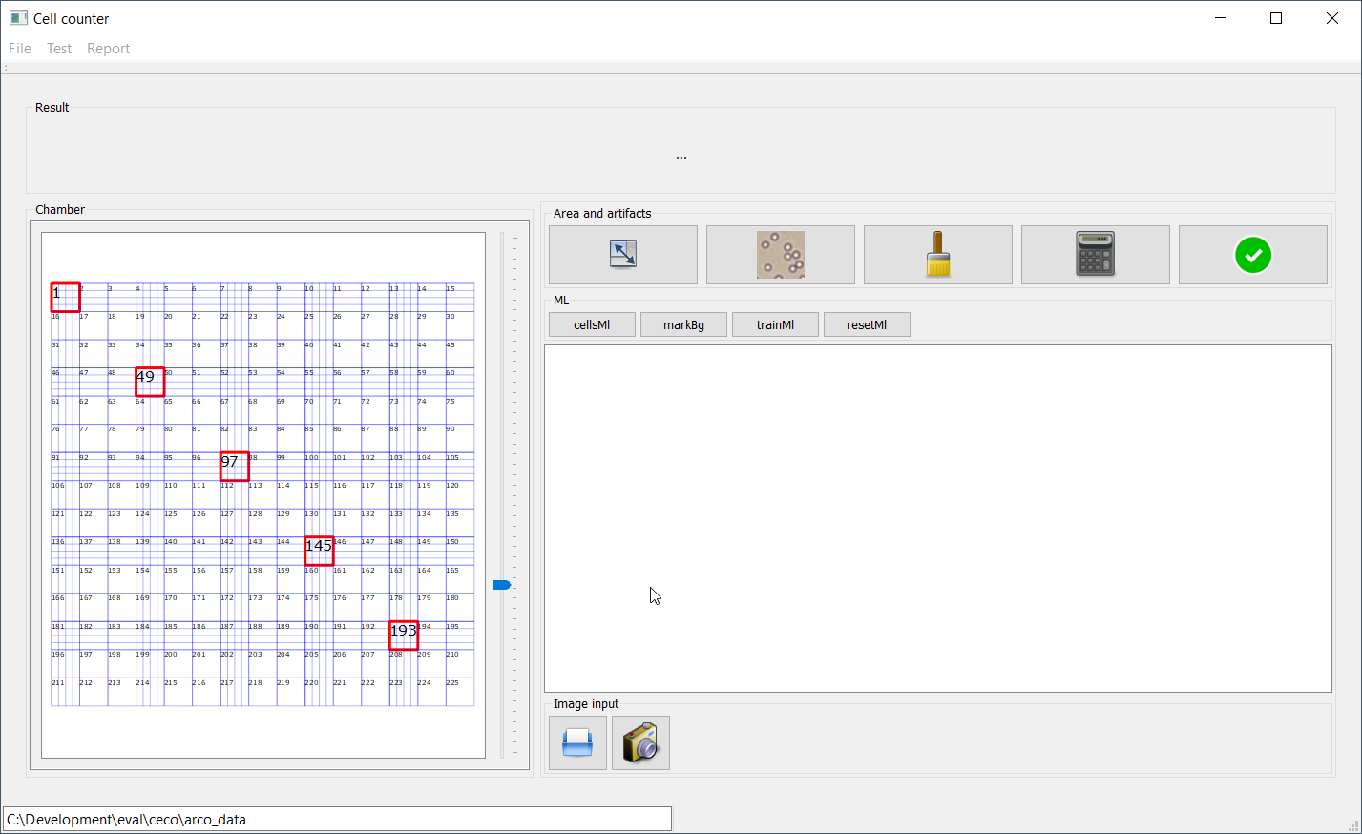
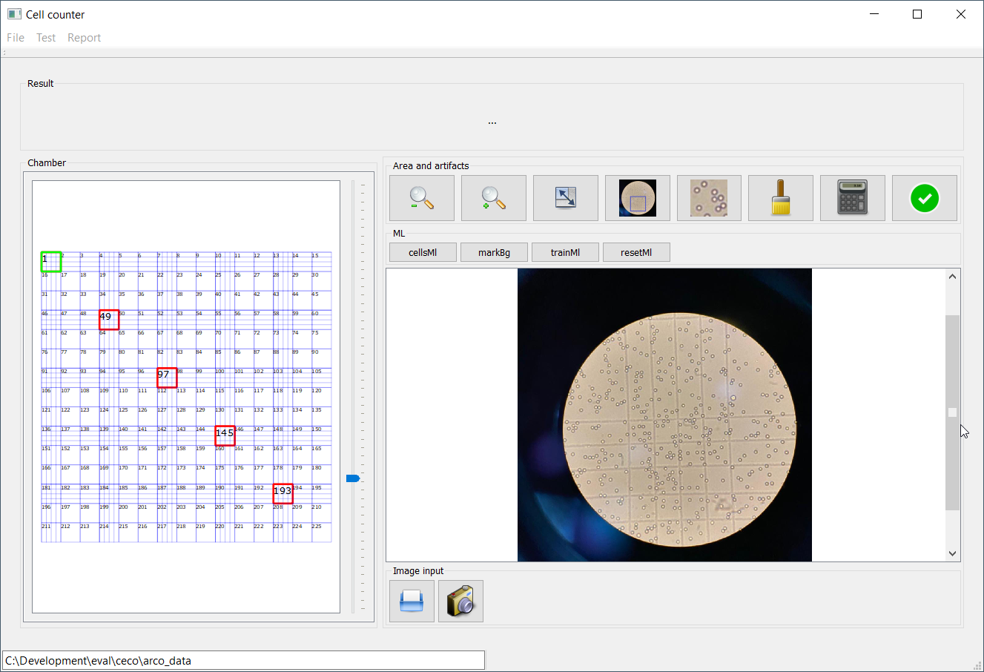
Шаг 2: Выбор поля.
При нажатии мышкой на обязательное поле (1, 49, 97, 145, 193) программа откроет диалог для загрузки картинки.

Slide 4

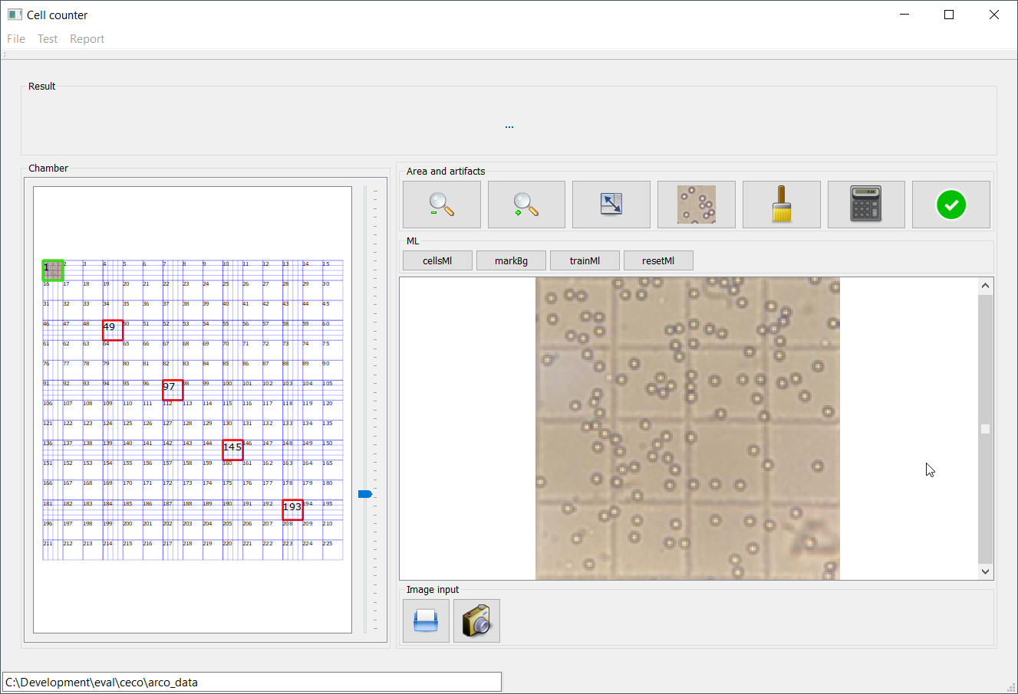
Шаг 3: Выбор квадрата
Загруженная картинка как правило больше, чем квадрат, в котором ведется подсчет. Необходимо обозначить квадрат в картинке указывая углы квадрата мышкой от левого верхнего по часовой стрелки. При указании последней точки всё лишнее от картинки отсекается и квадрат выравнивается.
При использовании камеры мобильного телефона картинка как правило искажается. Если установить телефон на штатив или использовать специальную камеру для микроскопа, то квадрат не обязательно будет выделять для каждой картинки. Достаточно будет навести координатным столиком стеклышко к квадрату выделенному на первой картинке. При достаточном количестве данных можно будет находить линии квадрата автоматически.

Slide 5

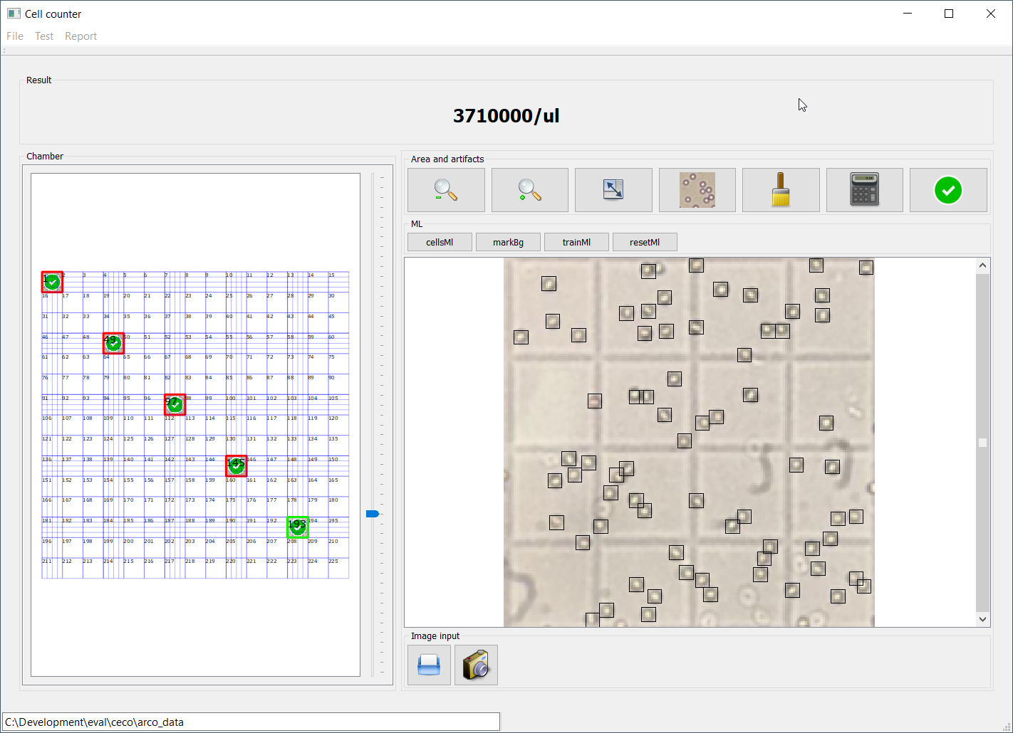
Шаг 4: Обозначение клеток. Повторяется для каждого необходимого поля.
Кнопка запускает автоматический поиск клеток. Не найденные клетки указываются мышкой нажатием в центр клетки. Повторным нажатием маркировка удаляется.
Когда все клетки обозначены, нажимается кнопка и программа производит подсчет клеток на микро литр. Подсчет производится начиная с первого подтвержденного поля. Чем больше полей, тем точнее результат.

Slide 6
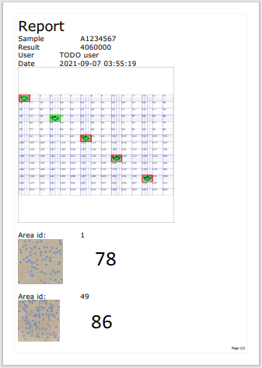
Шаг 5: Отчет
Отчет содержит информацию по полям где велся подсчет, количеству найденных клеток в каждом квадрате, результат.
Отчет может быть изменен по формату и дополнен любой необходимой информацией.

